Slide 1
弹簧类问题

Slide 2
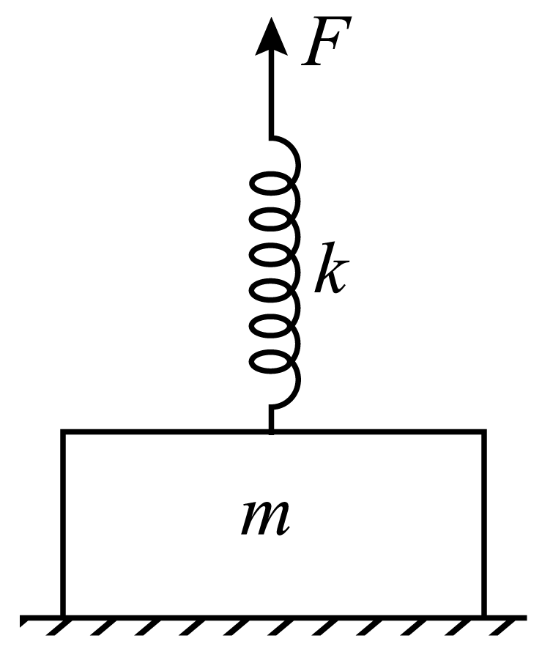
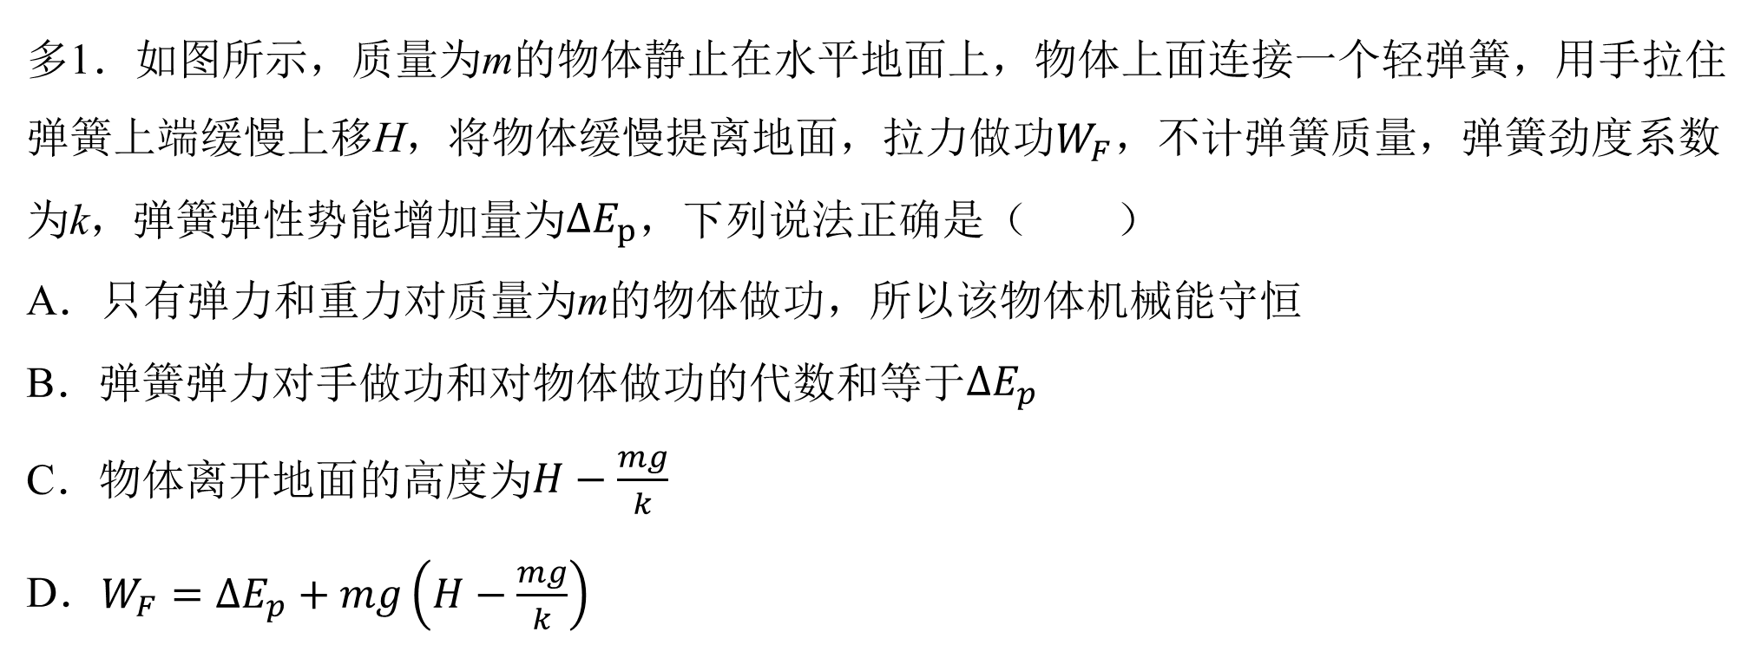
多1．如图所示，质量为m的物体静止在水平地面上，物体上面连接一个轻弹簧，用手拉住弹簧上端缓慢上移H，将物体缓慢提离地面，拉力做功$W_{F}$，不计弹簧质量，弹簧劲度系数为k，弹簧弹性势能增加量为$ΔE_{p}$，下列说法正确是（ ）
A．只有弹力和重力对质量为m的物体做功，所以该物体机械能守恒
B．弹簧弹力对手做功和对物体做功的代数和等于$ΔE_{p}$
C．物体离开地面的高度为$H−\frac{mg}{k}$
D．$W_{F}=ΔE_{p}+mg\left(H−\frac{mg}{k}\right)$
H
学习目标：熟悉弹簧运动的过程。能迅速抽象出特殊点！

Slide 3
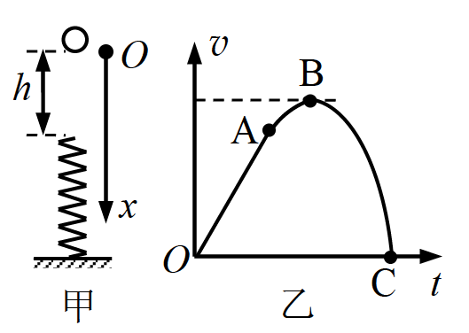
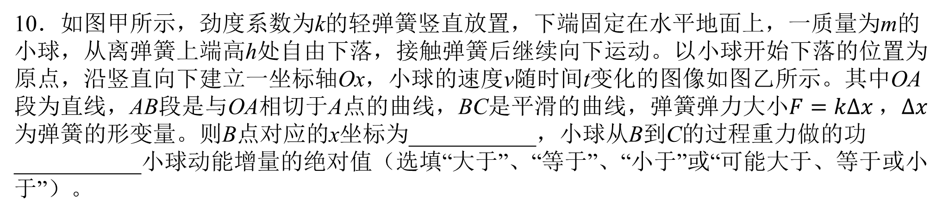
图像理解
10．如图甲所示，劲度系数为k的轻弹簧竖直放置，下端固定在水平地面上，一质量为m的小球，从离弹簧上端高h处自由下落，接触弹簧后继续向下运动。以小球开始下落的位置为原点，沿竖直向下建立一坐标轴Ox，小球的速度v随时间t变化的图像如图乙所示。其中OA段为直线，AB段是与OA相切于A点的曲线，BC是平滑的曲线，弹簧弹力大小$F=kΔx$ ，$Δx$为弹簧的形变量。则B点对应的x坐标为___________，小球从B到C的过程重力做的功___________小球动能增量的绝对值（选填“大于”、“等于”、“小于”或“可能大于、等于或小于”）。
A刚接触弹簧瞬间
平衡位置
v_{max}
A
x
Mg-kx₁=0
B
合力向上
v=0
kx₂-Mg=ma
自由落体

Slide 4
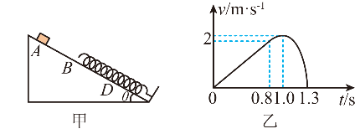
斜面 思路一样
多3．如图甲，在倾角为θ=30°的斜面上放一轻质弹簧，其下端固定，静止时上端位置在B点。小物块在A点由静止释放，从开始运动的一段时间内的v-t图像如图乙所示。小物块在0.8s时运动到B点，在1.0s时到达C点（图中未标出），在1.3s时到达D点，经过一段时间后又回到B点，且速度不为零。取g=10m/s²。由图知（ ）
A．小物块从A点运动到D点的过程中，小物块在C点时，弹簧的弹性势能最小
B．小物块从A点运动到D点的过程中，小物块机械能不断减少
C．小物块从D点运动到B点的过程中，加速度不断减小
D．小物块第一次经过B点的加速度值小于第二次经过B点的加速度值

Slide 5
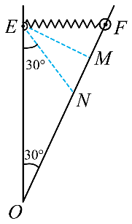
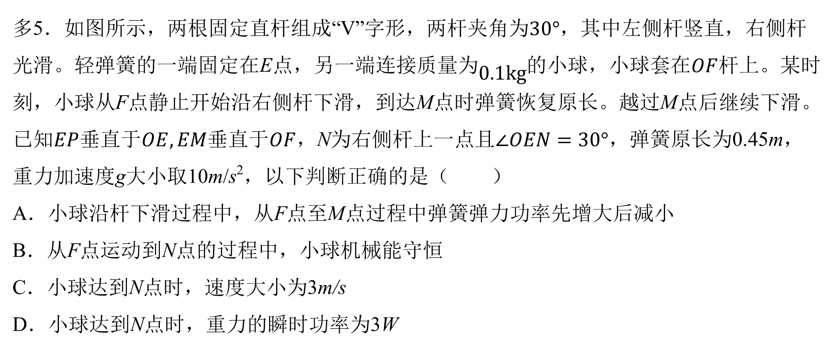
再变形
多5．如图所示，两根固定直杆组成“V”字形，两杆夹角为$30°$，其中左侧杆竖直，右侧杆光滑。轻弹簧的一端固定在E点，另一端连接质量为$\text{0.1}\text{kg}$的小球，小球套在$OF$杆上。某时刻，小球从F点静止开始沿右侧杆下滑，到达M点时弹簧恢复原长。越过M点后继续下滑。已知$EP$垂直于$OE,EM$垂直于$OF$，N为右侧杆上一点且$∠OEN=30°$，弹簧原长为0.45m，重力加速度g大小取10m/s²，以下判断正确的是（ ）
A．小球沿杆下滑过程中，从F点至M点过程中弹簧弹力功率先增大后减小
B．从F点运动到N点的过程中，小球机械能守恒
C．小球达到N点时，速度大小为3m/s
D．小球达到N点时，重力的瞬时功率为3W

